Slide 1
按键外部中断实验

Slide 2
提纲
1
独立按键电路图分析
CONTENTS
2
按键触发外部中断控制LED亮灭的实验
Notes:
3. ；
4. ；
5.主要任务；
6. ；
7.

Slide 3
1. 使用按键做外部中断控制LED亮灭实验
开发步骤：
第1步：按照新建项目向导，建立项目工程。
第2步：在main.c源文件下添加ls1b_gpio.h
第3步：调用gpio_enable ()函数使能GPIO，配置为输出状态
第4步：调用ls1x_disable_gpio_interrupt()函数不使能GPIO的中断
第5步：调用ls1x_install_gpio_isr()函数配置中断。
第6步：建立一个中断回调函数；
第7步：调用ls1x_enable_gpio_interrupt()使能中断。
第8步：调用gpio_write()函数使GPIO输出低电平。

Slide 4
2. GPIO的中断API函数
GPIO 的中断API 函数如下表所示：
函数原型 | 功能描述 | 函数参数及返回值
Int ls1x_enable_gpio_interrupt(int gpio) | 中断使能 | ①ioNum：gpio引脚。 ②返回值：正确返回0，不正确返回-1。
int ls1x_disable_gpio_interrupt(int gpio) | 禁止中断 | ①ioNum：gpio引脚。 ②返回值：正确返回0，不正确返回-1
int ls1x_install_gpio_isr(int gpio, int trigger_mode, void (*isr)(int, void *), void *arg) | 中断配置 | ①ioNum：gpio引脚 ②trigger_mode：中断触发方式 ③(*isr)(int, void *)：中断服务函数 ④void *arg：附带参量 ⑤返回值：正确返回0，不正确返回-1
int ls1x_remove_gpio_isr(int gpio) | 删除中断 | ①ioNum：gpio引脚。 ②返回值：正确返回0，不正确返回-1

Slide 5
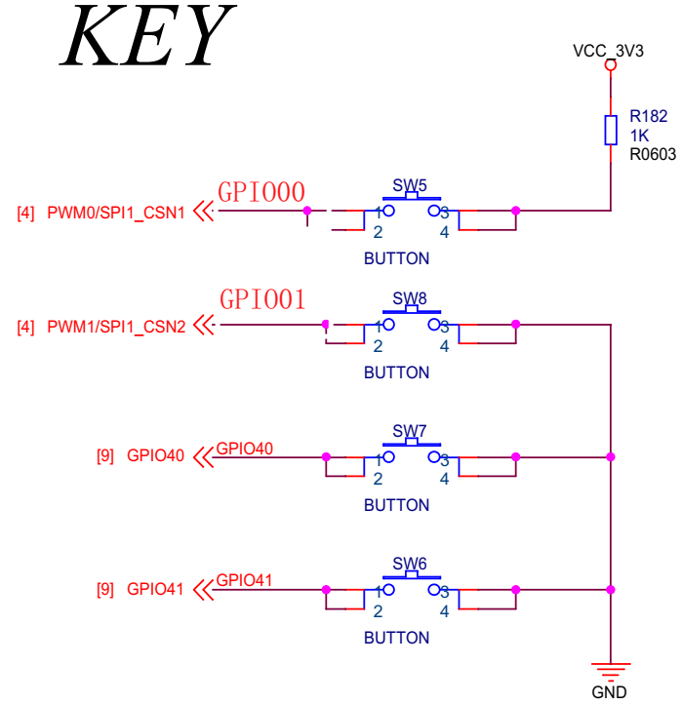
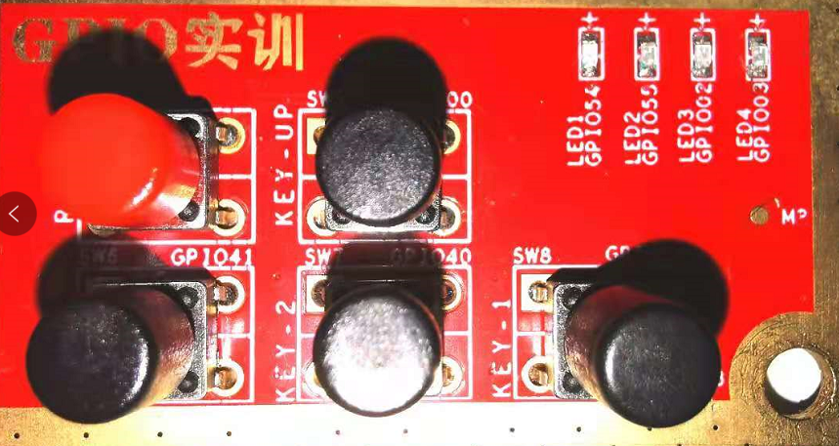
3. 独立按键电路分析
独立按键硬件电路如下图所示， 从原理图可以看到，该开发版上有四个独立按键，SW5一端接的是VCC_3V3，所以当按下SW5时，输入的是高电平；而SW8、SW7和SW6一端接的是GND，所以当按下这三个时，输入的是低电平。
实物图
独立按键电路图

Slide 6
感谢大家聆听！

